Slide 1
Установка Монумента Славы и благоустройство его территории в п. Первомайский Баганского района Новосибирской области
Администрация Лозовского сельсовета Баганского района Новосибирской области
Руководитель инициативной группы Гончарова Л.В.
2019г

Slide 2
Стареют и уходят от нас те великие люди, кто в годы Великой Отечественной войны ковал знамя Победы на фронтах и в тылу, завоёвывая нам свободу и независимость.
Из поселка Первомайский Баганского района Новосибирской области на войну ушло 76 мужчин в возрасте с 18 до 50 лет, 9 из них не вернулись, с полей сражений.
Война коснулась всех дворов. Памяти участников войны в начале 60-х годов ХХ века в поселке был поставлен памятник. С тех пор производились только косметические ремонты. Значительные работы по реставрации не производились в виду отсутствия финансовых средств.
Для того чтобы увековечить память об этих людях, инициативной группой п. Первомайский совместно с администрацией Лозовского сельсовета Баганского района Новосибирской области принято решение установить памятную стену с нанесением на нее имен и фамилий всех участников боевых сражений.

Slide 3
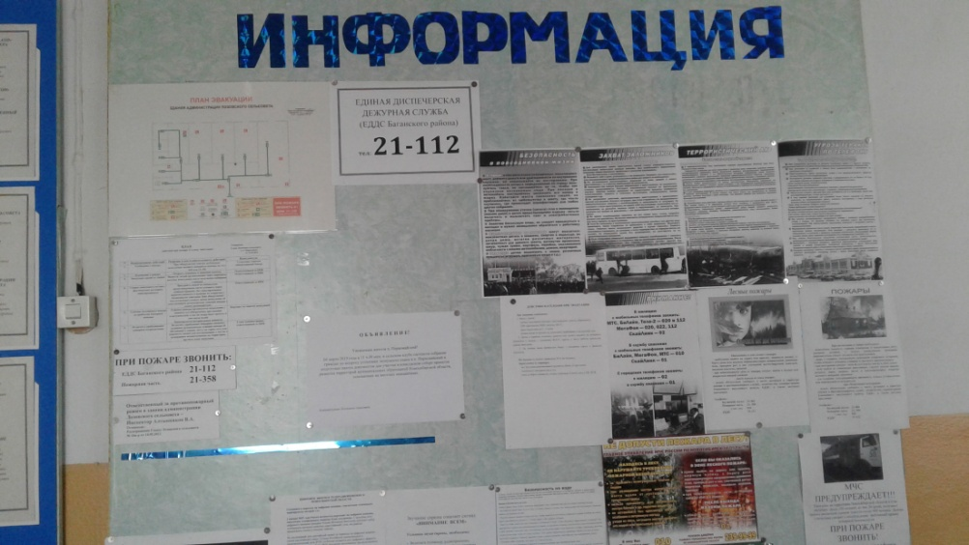
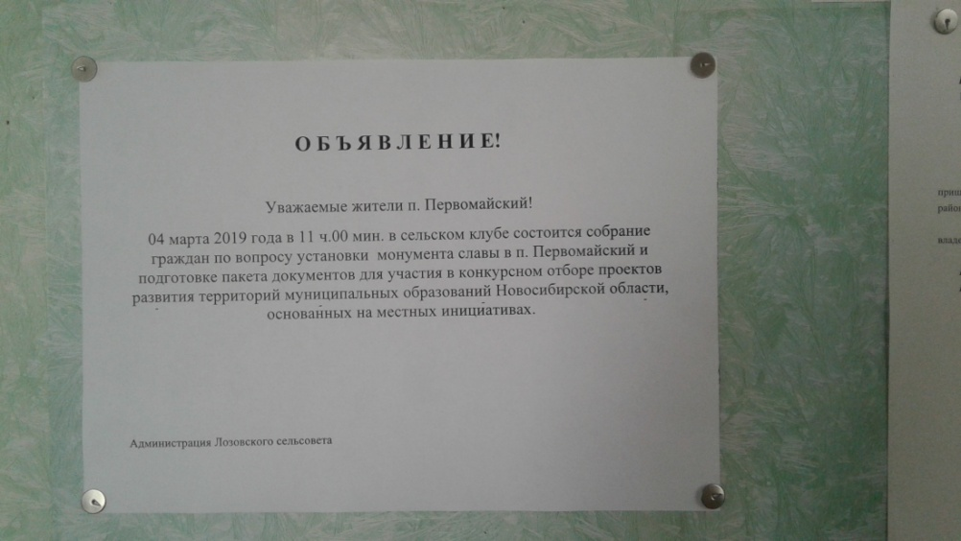
. Объявление о проведении собрания Были размещены на официальном сайте администрации Лозовского сельсовета в сети Интернет, на информационном стенде администрации, на стенде у автобусной остановки, почте и т.д.

Slide 4
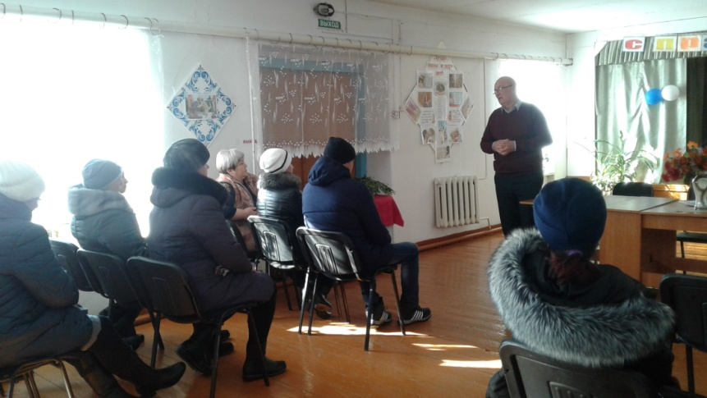
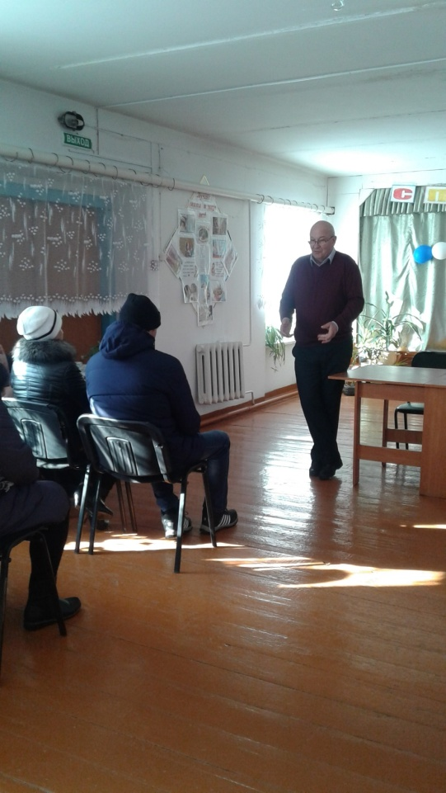
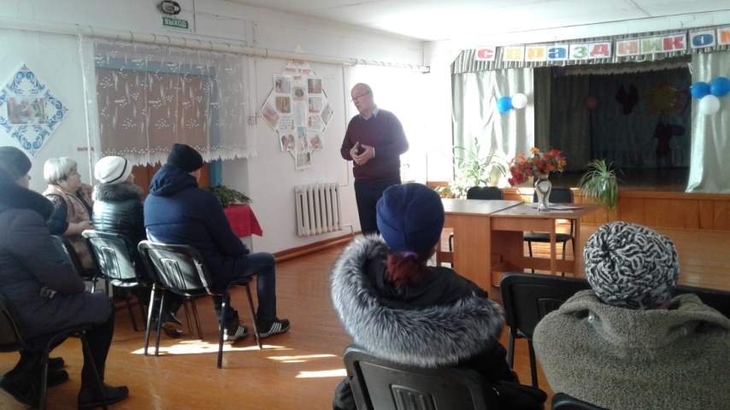
4 марта 2019 года в сельском клубе п. Первомайский было проведено собрание граждан по вопросу установки Монумента Славы в п. Первомайский и подготовке пакета документов для участия в конкурсном отборе проектов развития территорий муниципальных образований Новосибирской области, основанных на местных инициативах.

Slide 5
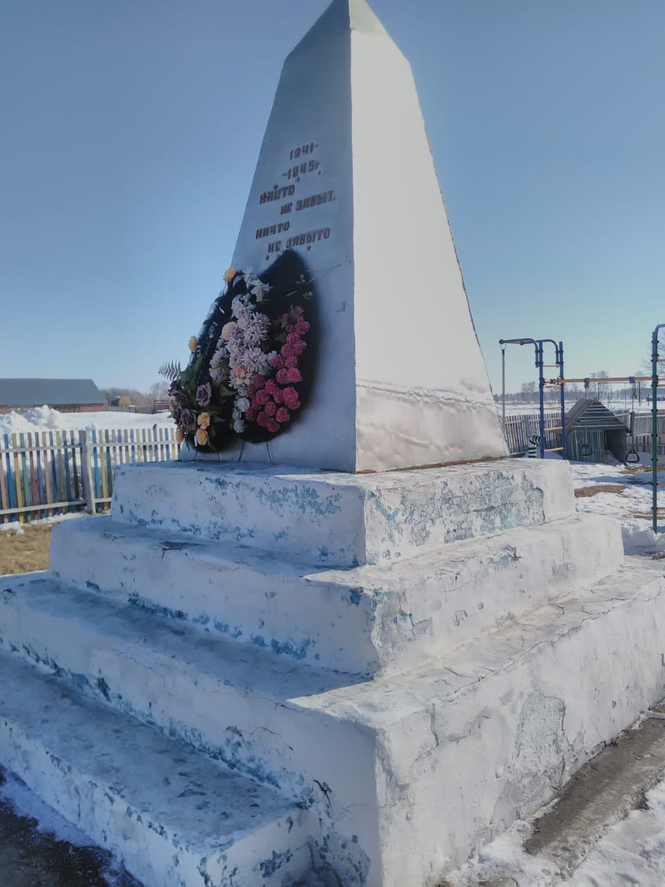
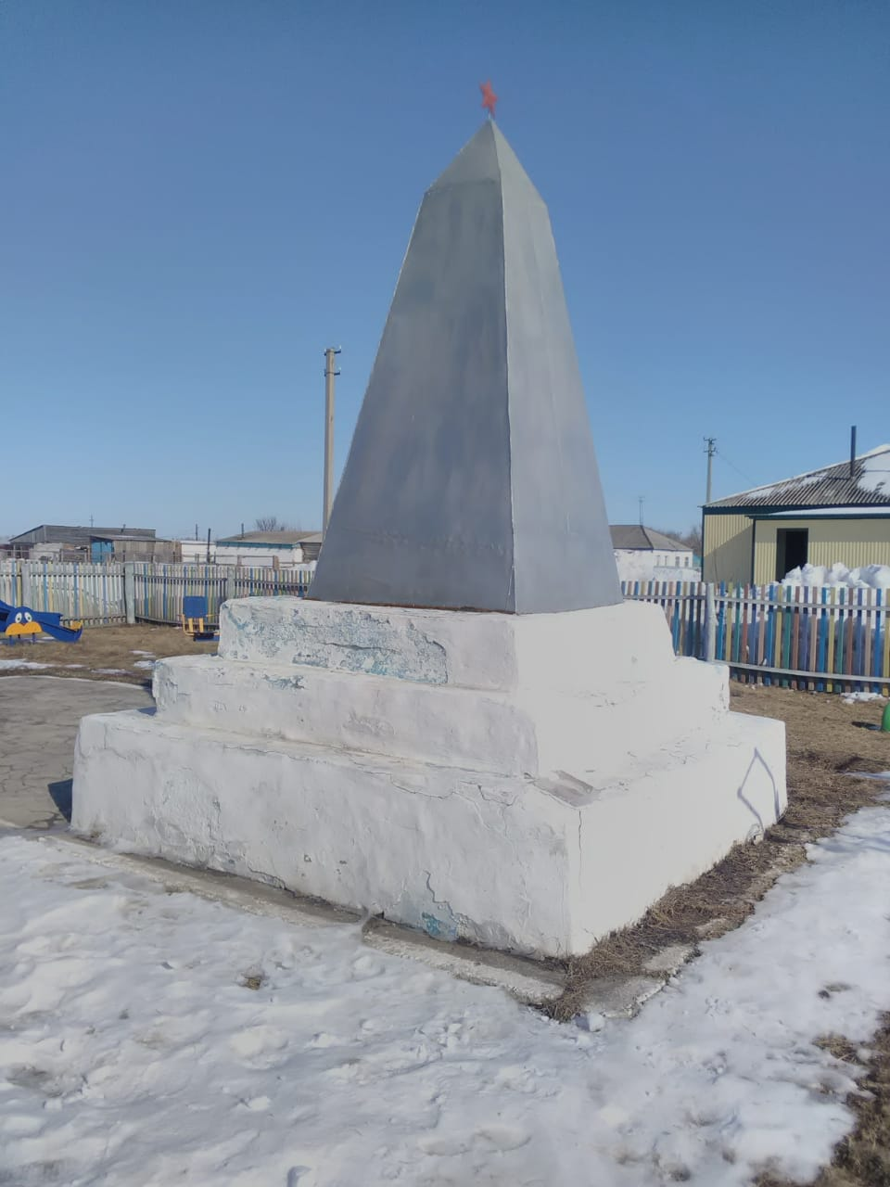
В настоящее время состояние памятника оценивается как неудовлетворительное, «находится в плачевном состоянии» и нуждается в обновлении.

Slide 6
Мероприятия по решению проблемы в рамках проекта:
подготовительные работы:
- разборка облицовки стен памятника;
- разборка кирпичных стен ;
- разборка бетонных оснований.
работы, направленные непосредственно на создание/ремонт объекта или инфраструктуры:
-Устройство памятной стены;
-Оформление стены;
-Устройство площадки.

Slide 7
Ожидаемые результаты от реализации проекта:
- благоустройство территории Монумента Славы, даст возможность проводить торжественные мероприятия в обстановке улучшенного облика;
- показать на примере установки Монумента Славы воинам- участникам ВОВ, стремление каждого поколения передать потомкам светлую память о тех, кто своими ратными подвигами, своим трудом, своей жизнью вписал славные страницы в историю нашей Родины;
- сформировать у молодого поколения уважение к памяти и подвигу старшего поколения;
- укрепление позиций всех ветвей власти. Реализация проекта вселит уверенность людей в том, что Правительство Новосибирской области, органы местного самоуправления конкретными делами подтверждают заботу о жителях сельской местности.

Slide 8
Сохранение памятников, посвящённых Великой Отечественной войне, остаётся делом народным, отношение людей, государства к таким сооружениям показывает их духовный уровень и культуру.

Slide 9
Спасибо за внимание!

